Slide 1
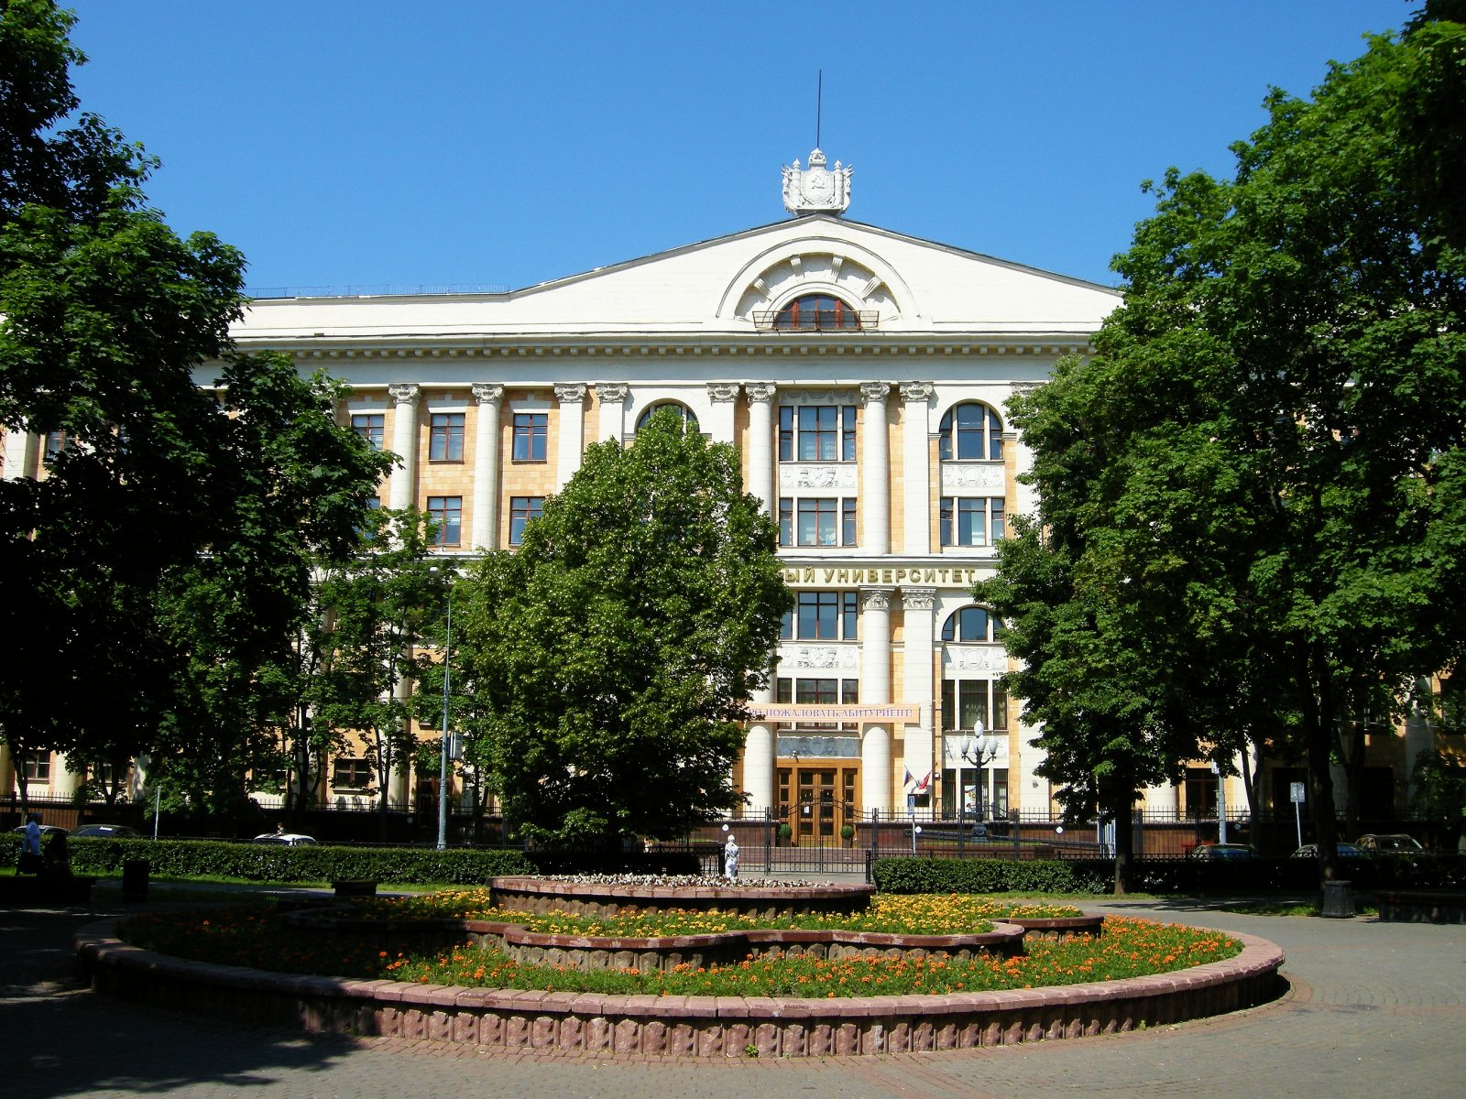
О результатах мониторинга
трудоустройства выпускников
Финансового университета
Ученый совет
О х т о в а И. М.
18.12.2018
заместитель проректора
по стратегическому развитию и
практико-ориентированному образованию

Slide 2
С о д е р ж ан и е
• Об исследовании
• Результаты мониторинга трудоустройства выпускников Финансового университета 2017 года
• Мониторинг эффективности образовательных организаций высшего образования
2

Slide 3
Об исследовании

Slide 4
Об исследовании
Ежегодно Управлением планирования и развития карьеры проводится анкетирование студентов выпускного курса Финансового университета с целью мониторинга их трудоустройства.
Для получения более полной информации опрос выпускников 2017 года проводился в 2 этапа:
1. май – июнь 2017 г.
2. октябрь – ноябрь 2018 г.
В анкетировании приняли участие 3028 выпускников очной формы обучения, что составляет 98,2% от общего количества выпускников, в том числе:
бакалавриат – 2167 чел. (98,9%)
магистратура – 861 чел. (96,3%)
Метод опроса – онлайн-анкета
4

Slide 5
Результаты мониторинга трудоустройства выпускников Финансового университета 2017 года

Slide 6
Трудоустройство
85,8%
94,3%
88,2%
Бакалавриат
Магистратура
Финуниверситет
Вопрос: Работаете ли вы в настоящее время? (в процентах от количества опрошенных)
6

Slide 7
Совмещение работы с обучением
86,5%
65,5%
57,1%
Бакалавриат
Магистратура
Финуниверситет
Вопрос: Совмещали ли вы работу с обучением? (в процентах от количества опрошенных)
7

Slide 8
Сферы деятельности организаций, в которых работают
выпускники Финансового университета
21,8% Аудит, консалтинг
2,4% Ритейл
15,4% Банки
2,4% Туризм, гостиницы, рестораны
10,7% Госструктуры
1,5% Транспорт и логистика
5,4% Инвестиции
1,2% Некоммерческие организации
5,1% IT
1,2% Автомобильный бизнес
5,0% Страхование
1,2% Телекоммуникации
4,6% Производство, промышленность
1,2% Нефтегазовый сектор
4,3% FMCG
1,2% Фармацевтика и медицина
3,9% Юриспруденция
0,5% HR/управление персоналом
3,0% Строительство и недвижимость
0,4% Лизинг
2,7% Маркетинг, реклама, PR
8

Slide 9
Организации, в которых работают выпускники Финансового университета?
Г осудар с т венные структуры
Бан к овский с ектор
Компании
Счетная палата Российской Федерации
Минфин России
Минэкономразвития России
Минкомсвязь России
Федеральная налоговая служба
Федеральная антимонопольная служба
Федеральное казначейство
Управление Федерального казначействе по г. Москве
Гохран России
Финансовый университет
Банк России
ПАО Сбербанк
ПАО РОСБАНК
Банк ВТБ (ПАО)
АО «Россельхозбанк»
АО «Альфа-Банк»
ПАО «БАНК УРАЛСИБ»
АО «Райффайзенбанк»
АО КБ Ситибанк
АО ЮниКредит Банк
АО «КПМГ»
ООО «Эрнст энд Янг»
АО «Прайсвот е рхаусКуперс Ау дит»
ЗАО « Д елойт и Т у ш СНГ»
ООО «Нестле Россия»
АО «БДО Юн и к он»
ПАО Московская Биржа
СПАО «Ингосстрах»
ООО «Диасофт»
ОАО «РЖД»
9

Slide 10
Соответствие работы направлению подготовки
Вопрос: Оцените уровень соответствия вашей работы направлению подготовки (в процентах от количества трудоустроенных)
10

Slide 11
Средний уровень заработной платы
69 343
рублей
61 913
рублей
60 567
рублей
54 078
рублей
48 477
рублей
25 000
руб.
Вопрос: Укажите, пожалуйста, средний уровень заработной платы на текущем месте работы.
11

Slide 12
ТОП 20 организаций, в которых хотели бы работать выпускники Финансового университета
ПАО Сбербанк
Лукойл
Google
The Boston Consulting Group
KPMG
Mars
Минфин России
ЮниКредит Банк
McKinsey & Company
Ernst & Young
PWC
Nestle
ПАО «Газпром»
Deloitte
Яндекс
Goldman Sachs
ПАО НК «Роснефть»
Внешэкономбанк
Банк России
Microsoft
Вопрос: В каких организациях вы хотели бы (мечтаете) работать?
12

Slide 13
Факторы, наиболее важные при выборе места работы
73,8%
Самореализация/наличие перспектив личного роста
Высокий уровень заработной платы
66,3%
58,1%
Стабильное положение организации на рынке труда
54,0%
Благоприятная атмосфера в коллективе
40,5%
Круг обязанностей, задачи
33,8%
Репутация организации в качестве работодателя
30,7%
Достойный социальный пакет
28,0%
Развитая корпоративная культура
26,7%
Известность бренда организации
25,7%
Стратегия и планы развития организации
24,2%
Удобное расположение офиса (недалеко от дома)
23,9%
Возможность корпоративного обучения
18,4%
Эффективность систем управления
Вопрос: Назовите 5 факторов, наиболее важных для вас при выборе места работы (в процентах от количества опрошенных)
13

Slide 14
Каналы поиска работы
специализированные сайты по трудоустройству,
кадровые порталы, форумы и т.д.
сайты организаций
Финансовый университет (Управление планирования и развития карьеры, деканаты, департаменты, кафедры)
родные, друзья, знакомые
социальные сети
кадровые агентства
печатные издания
Вопрос: Какие каналы поиска работы вы используете? (в процентах от количества опрошенных)
14

Slide 15
Мониторинг эффективности
образовательных организаций
высшего образования

Slide 16
Мониторинг эффективности образовательных организаций высшего образования 2017 г. (показатель - трудоустройство)
* Расчет по данным Пенсионного фонда Российской Федерации
16

Slide 17
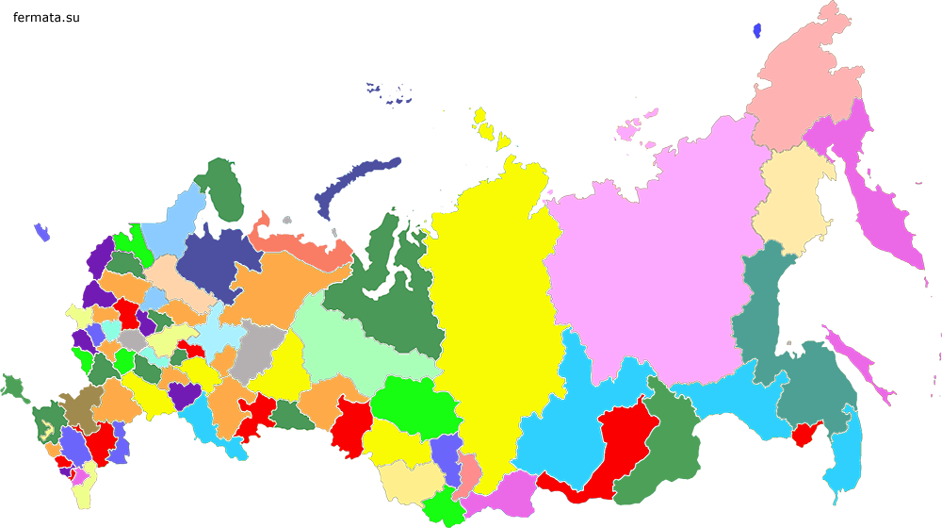
Мониторинг эффективности образовательных организаций высшего образования 2017 г.
74
количество регионов,
в которых трудоустроены выпускники Финуниверситета
17

Slide 18
В 2019 году планируется:
• Продолжить проведение ежегодного анкетирования студентов выпускных курсов всех
факультетов по вопросам занятости и трудоустройства.
• Усилить консультационную работу по вопросам планирования и развития карьеры со студентами и выпускниками Финансового университета.
• Продолжить работу по дальнейшему расширению делового сотрудничества с
ведущими организациями по вопросам организации и проведения практики,
стажировок и трудоустройства.
• Расширить комплекс обучающих, профориентационных и рекрутинговых мероприятий, направленных на трудоустройство и развитие карьеры студентов и выпускников.
19

Slide 19
Спасибо з а в н и м а н и е!

